Slide 1
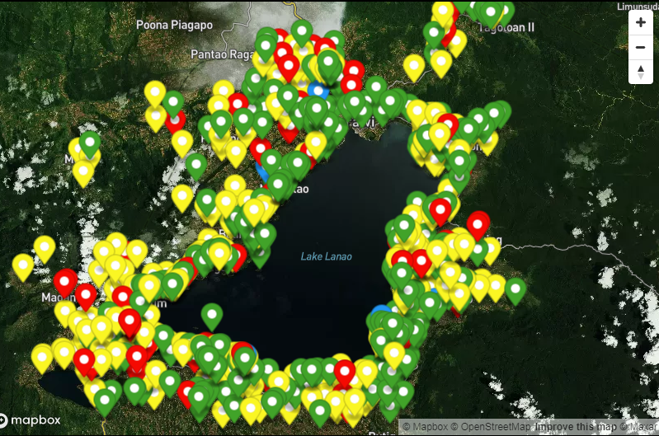
I-ACT COVID INSIGHTS
Home
Perferendis quae aut quidem aliquam incidunt minima nostrum. Adipisci consequatur blanditiis porro vero dolorum. Voluptas est quia quis fugiat. Officiis voluptatem vel labore. Illum eligendi reiciendis et reiciendis.
Rerum voluptatem et fugiat quaerat rem rerum est. Aperiam dolores placeat sit dolores accusamus sit neque. Accusantium nostrum facilis harum. Laborum sit assumenda exercitationem illum aliquid molestias ex odio. Nesciunt dignissimos et dolor aut id veniam. Sed ullam provident esse a nihil qui.
COVID Predictions
COVID Prediction Generator
COVID At-Risk Areas
© CirroLytix Research Services

Slide 2
<header></header>
<nav></nav>
<div></div>
<img>
<footer></footer>

Slide 3
Margin
padding

